Slide 4
Предисловие

Slide 5
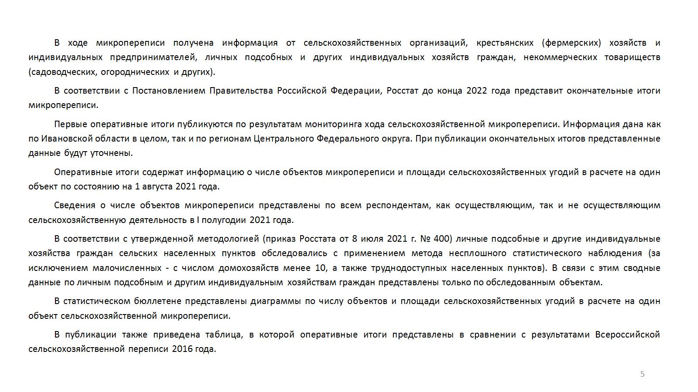

Slide 8
1.1. ЧИСЛО ОБЪЕКТОВ И ОБЩАЯ ПЛОЩАДЬ СЕЛЬСКОХОЗЯЙСТВЕННЫХ УГОДИЙ В РАСЧЕТЕ НА ОДИН ОБЪЕКТ ПЕРЕПИСИ ПО КАТЕГОРИЯМ ХОЗЯЙСТВ В ИВАНОВСКОЙ ОБЛАСТИ ПО РЕЗУЛЬТАТАМ ПЕРЕПИСЕЙ 2016 И 2021 ГГ.

Slide 9
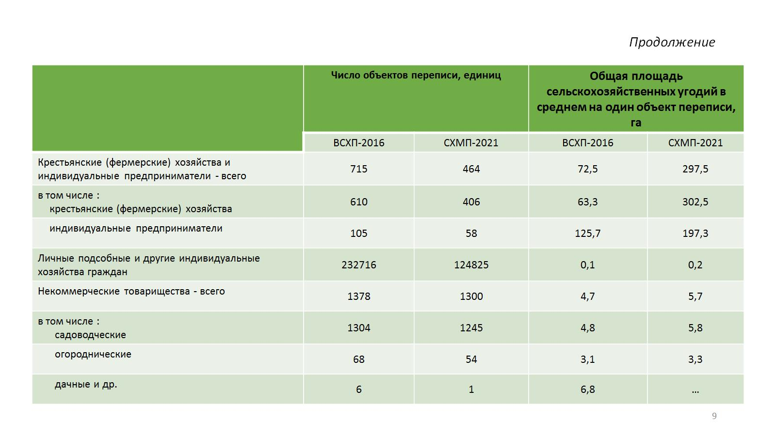

Slide 19
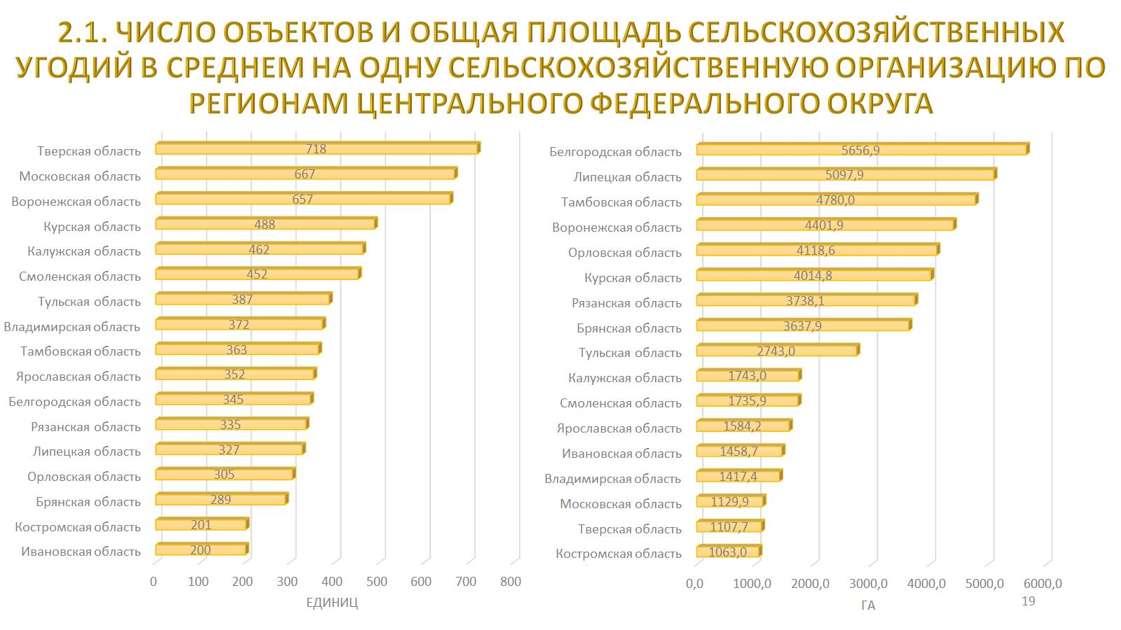

Slide 21
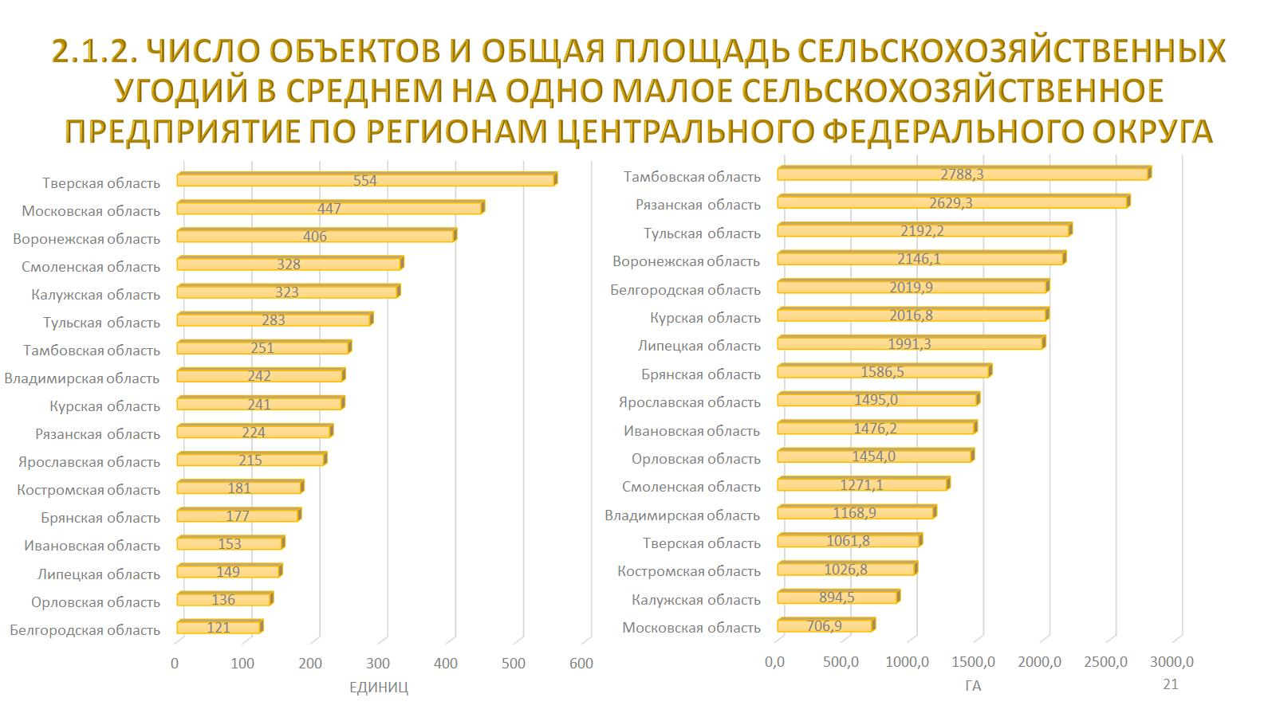

Slide 24
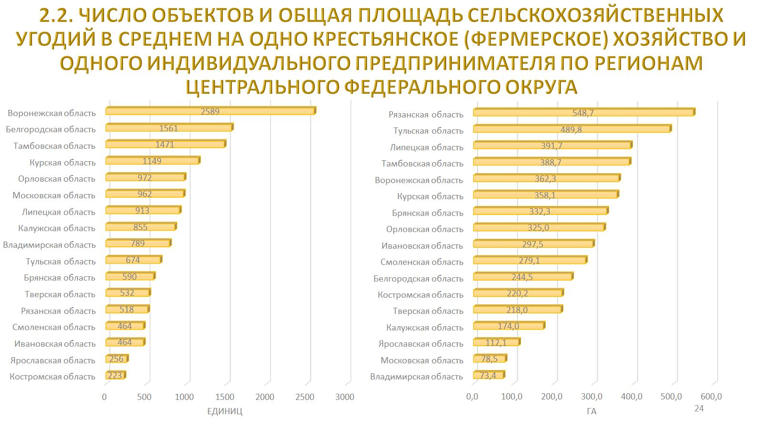

Slide 25
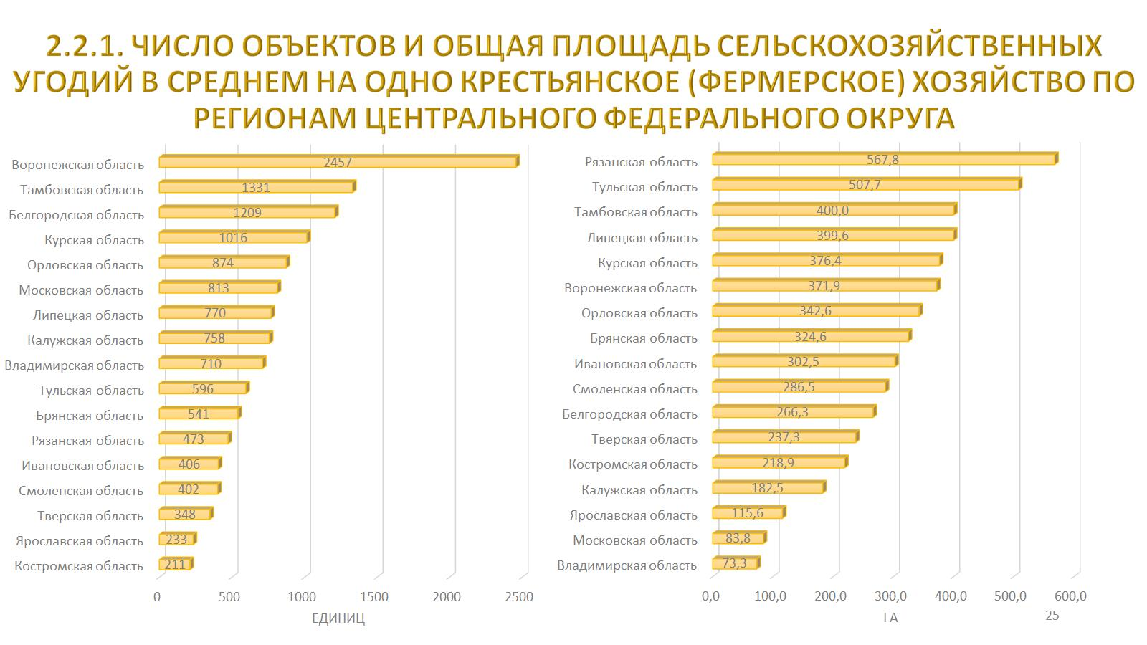

Slide 27
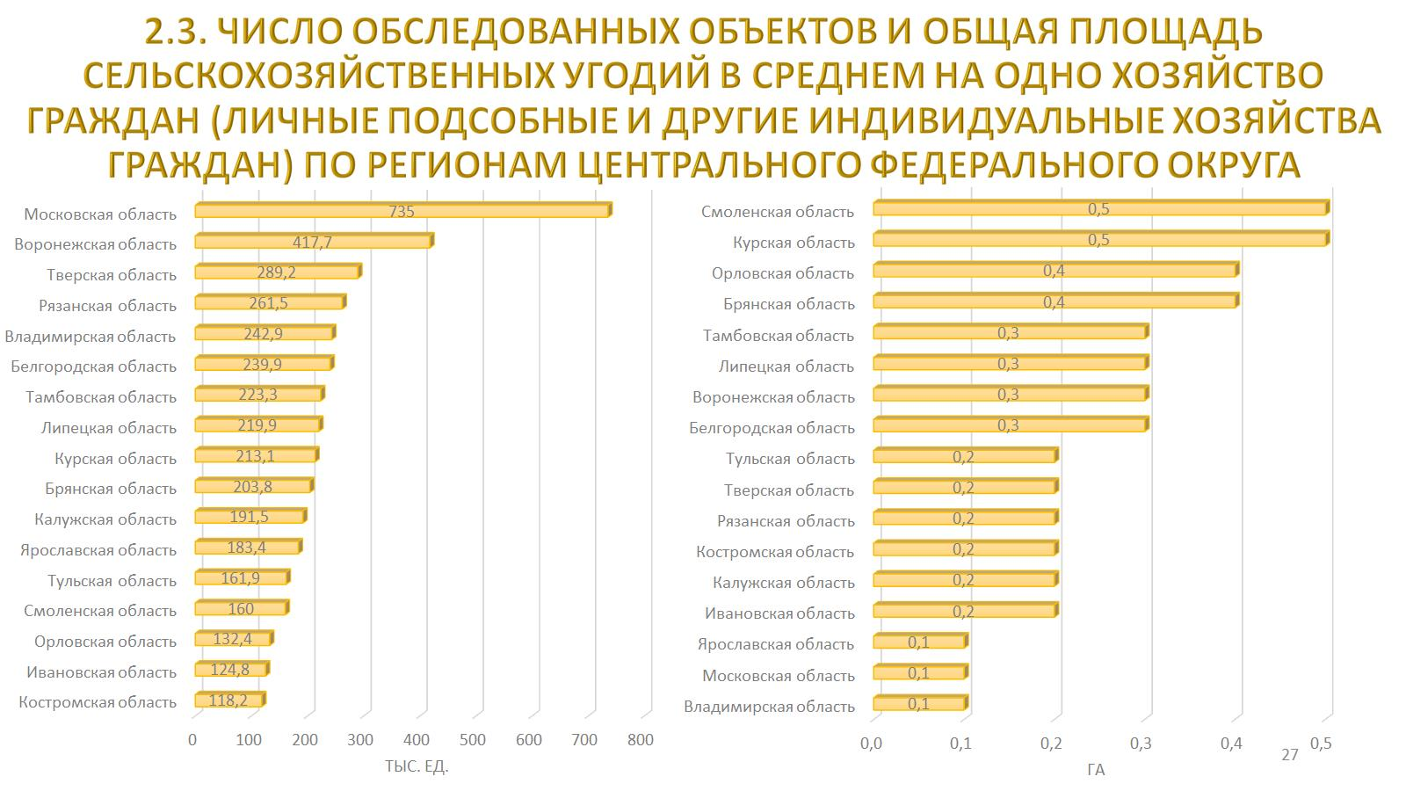

Slide 28
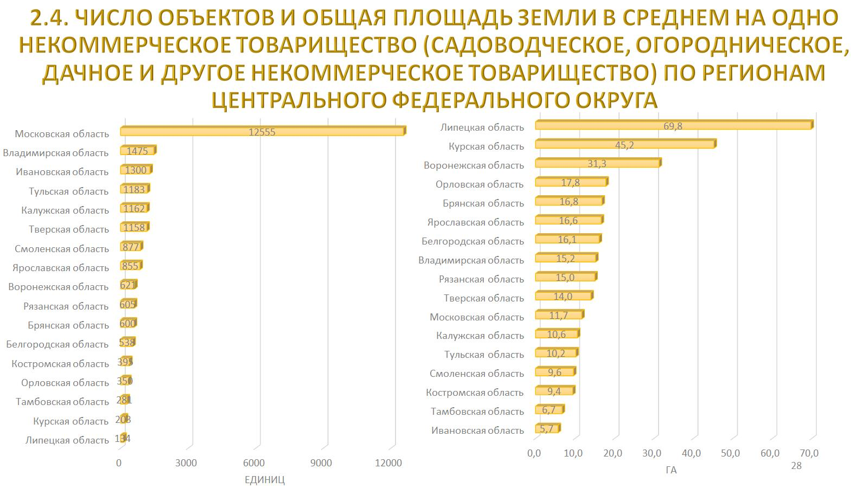

Slide 29
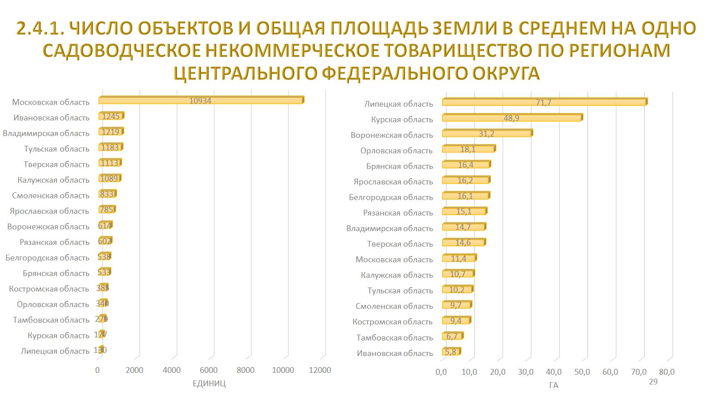

Slide 30
